Slide 1

TRƯỜNG TH TRUNG LẬP HẠ
KĨ THUẬT LỚP 4
LẮP XE NÔI

Slide 2
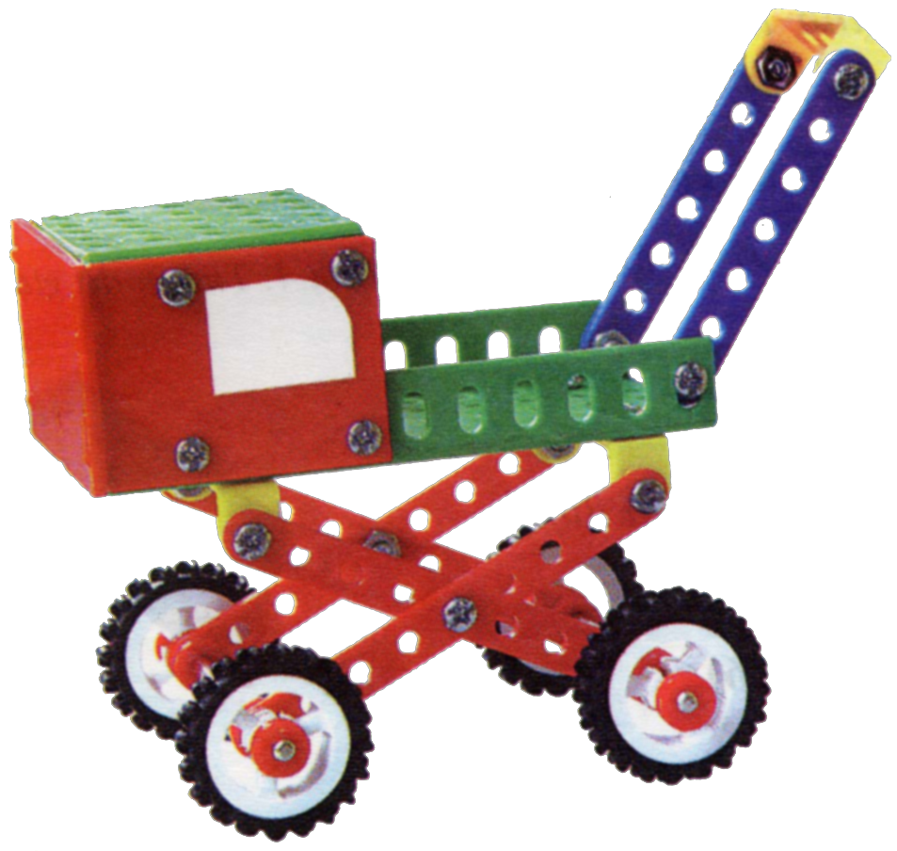
Tay kéo xe
QUAN SÁT
Thành xe
và mui xe
Thanh đỡ giá đỡ
Trục bánh xe
Giá đỡ trục
bánh xe
Trục bánh xe
Xe nôi gồm có những bộ phận nào ?

Slide 3

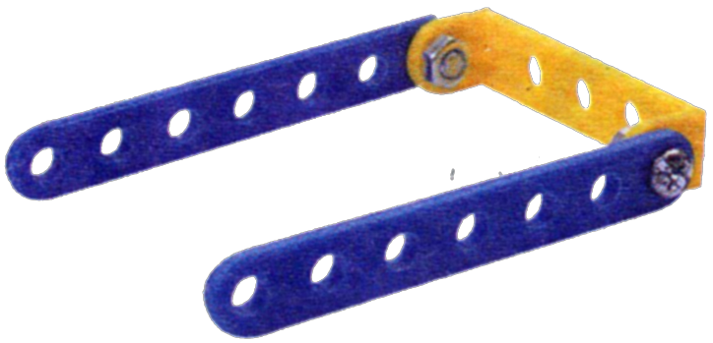
Hướng dẫn lắp xe nôi
1. Lắp từng bộ phận
Lắp tay kéo xe
Tay kéo xe được lắp từ những chi tiết nào?
* 2 thanh thẳng 7 lỗ, ốc vít và 1 thanh chữ U dài
Đặt thanh thẳng 7 lỗ bên ngoài thanh chữ U, sữ dụng ốc vít để cố định chi tiết.

Slide 4

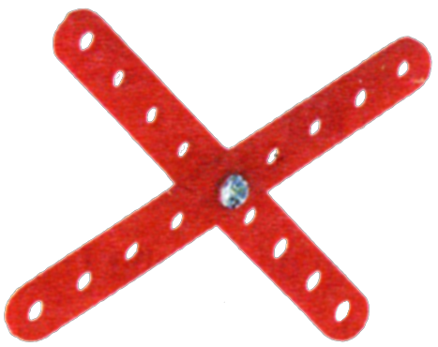
Lắp giá đỡ trục bánh xe
*Giá đỡ trục bánh xe được lắp từ những chi tiết nào ?
* 2 thanh thẳng 9 lỗ chéo nhau.
* Theo em phải lắp mấy giá đỡ trục bánh xe ?
* Lắp 2 giá đỡ trục bánh xe.
Lắp 2 thanh thẳng 9 lỗ chéo nhau, sử dụng ốc vít cố định lại.

Slide 5

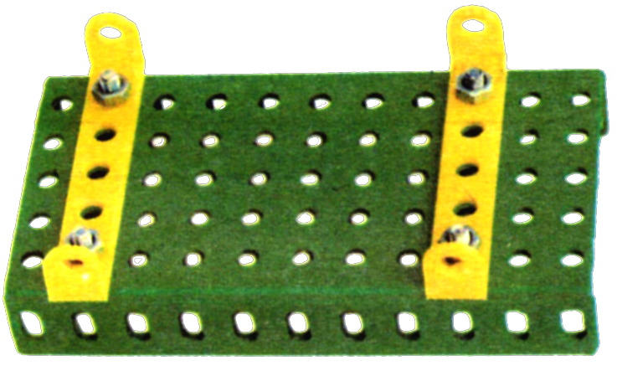
Lắp thanh giá đỡ trục bánh xe
* Thanh đỡ giá đỡ trục bánh xe được lắp từ những chi tiết nào?
* Tấm lớn, ốc vít và 2 thanh chữ U dài
* Hai thanh chữ U dài được lắp vào hàng lỗ thứ mấy của tấm lớn (tính từ phải sang trái) ?
* Được lắp từ hàng lỗ thứ 2 và 9 của tấm lớn

Slide 6

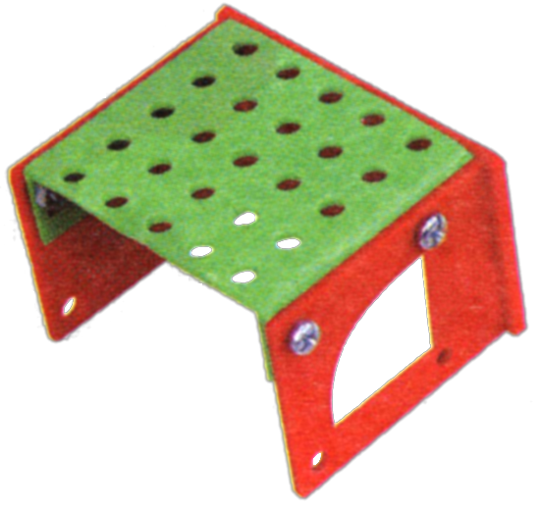
Lắp thành xe và mui xe
* Thành xe và mui xe được lắp từ những chi tiết nào?
* Tấm nhỏ, ốc vít và 3 tấm để lắp chữ U
*Lưu ý: Khi lắp thành xe với mui xe, vị trí tấm nhỏ nằm trong tấm chữ U
Lắp tấm nhỏ vào 2 bên của tấm chữ U. Lắp thành xe và mui xe vào thành sau của chữ U.

Slide 7

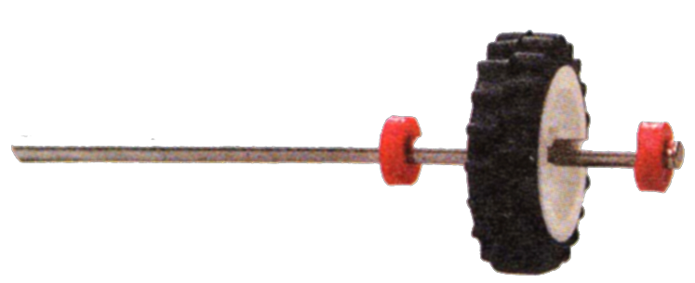
Lắp trục bánh xe
*Em hãy nêu thứ tự lắp từng chi tiết ?
* Lắp theo thứ tự: trục dài - vòng hãm - bánh xe - vòng hãm.

Slide 8
* Để lắp ráp được xe nôi hoàn chỉnh, ta phải lắp theo thứ tự nào ?
2. Lắp xe nôi hoàn chỉnh
- Lắp thành xe và mui xe vào sàn xe
- Lắp tay kéo vào sàn xe
- Lắp 2 trục bánh xe vào giá đỡ trục bánh xe, sau đó lắp 2 bánh xe và các vòng hãm còn lại vào trục xe.
- Lắp giá đỡ trục bánh xe vào thanh đỡ giá đỡ trục bánh xe.
- Kiểm tra sự chuyển động của xe.

Slide 10
THỰC HÀNH LẮP XE NÔI

Slide 11
Ghi nhớ:
1. Lắp các thanh thẳng của tay kéo phải theo đúng vị trí trong, ngoài của các thanh
2/ Lắp trục bánh xe vào giá đỡ trục bánh xe phải đúng vị trí

Slide 12


Slide 13



CHÀO TẠM BiỆT
CÁC EM !
Notes:
13

